Slide 1
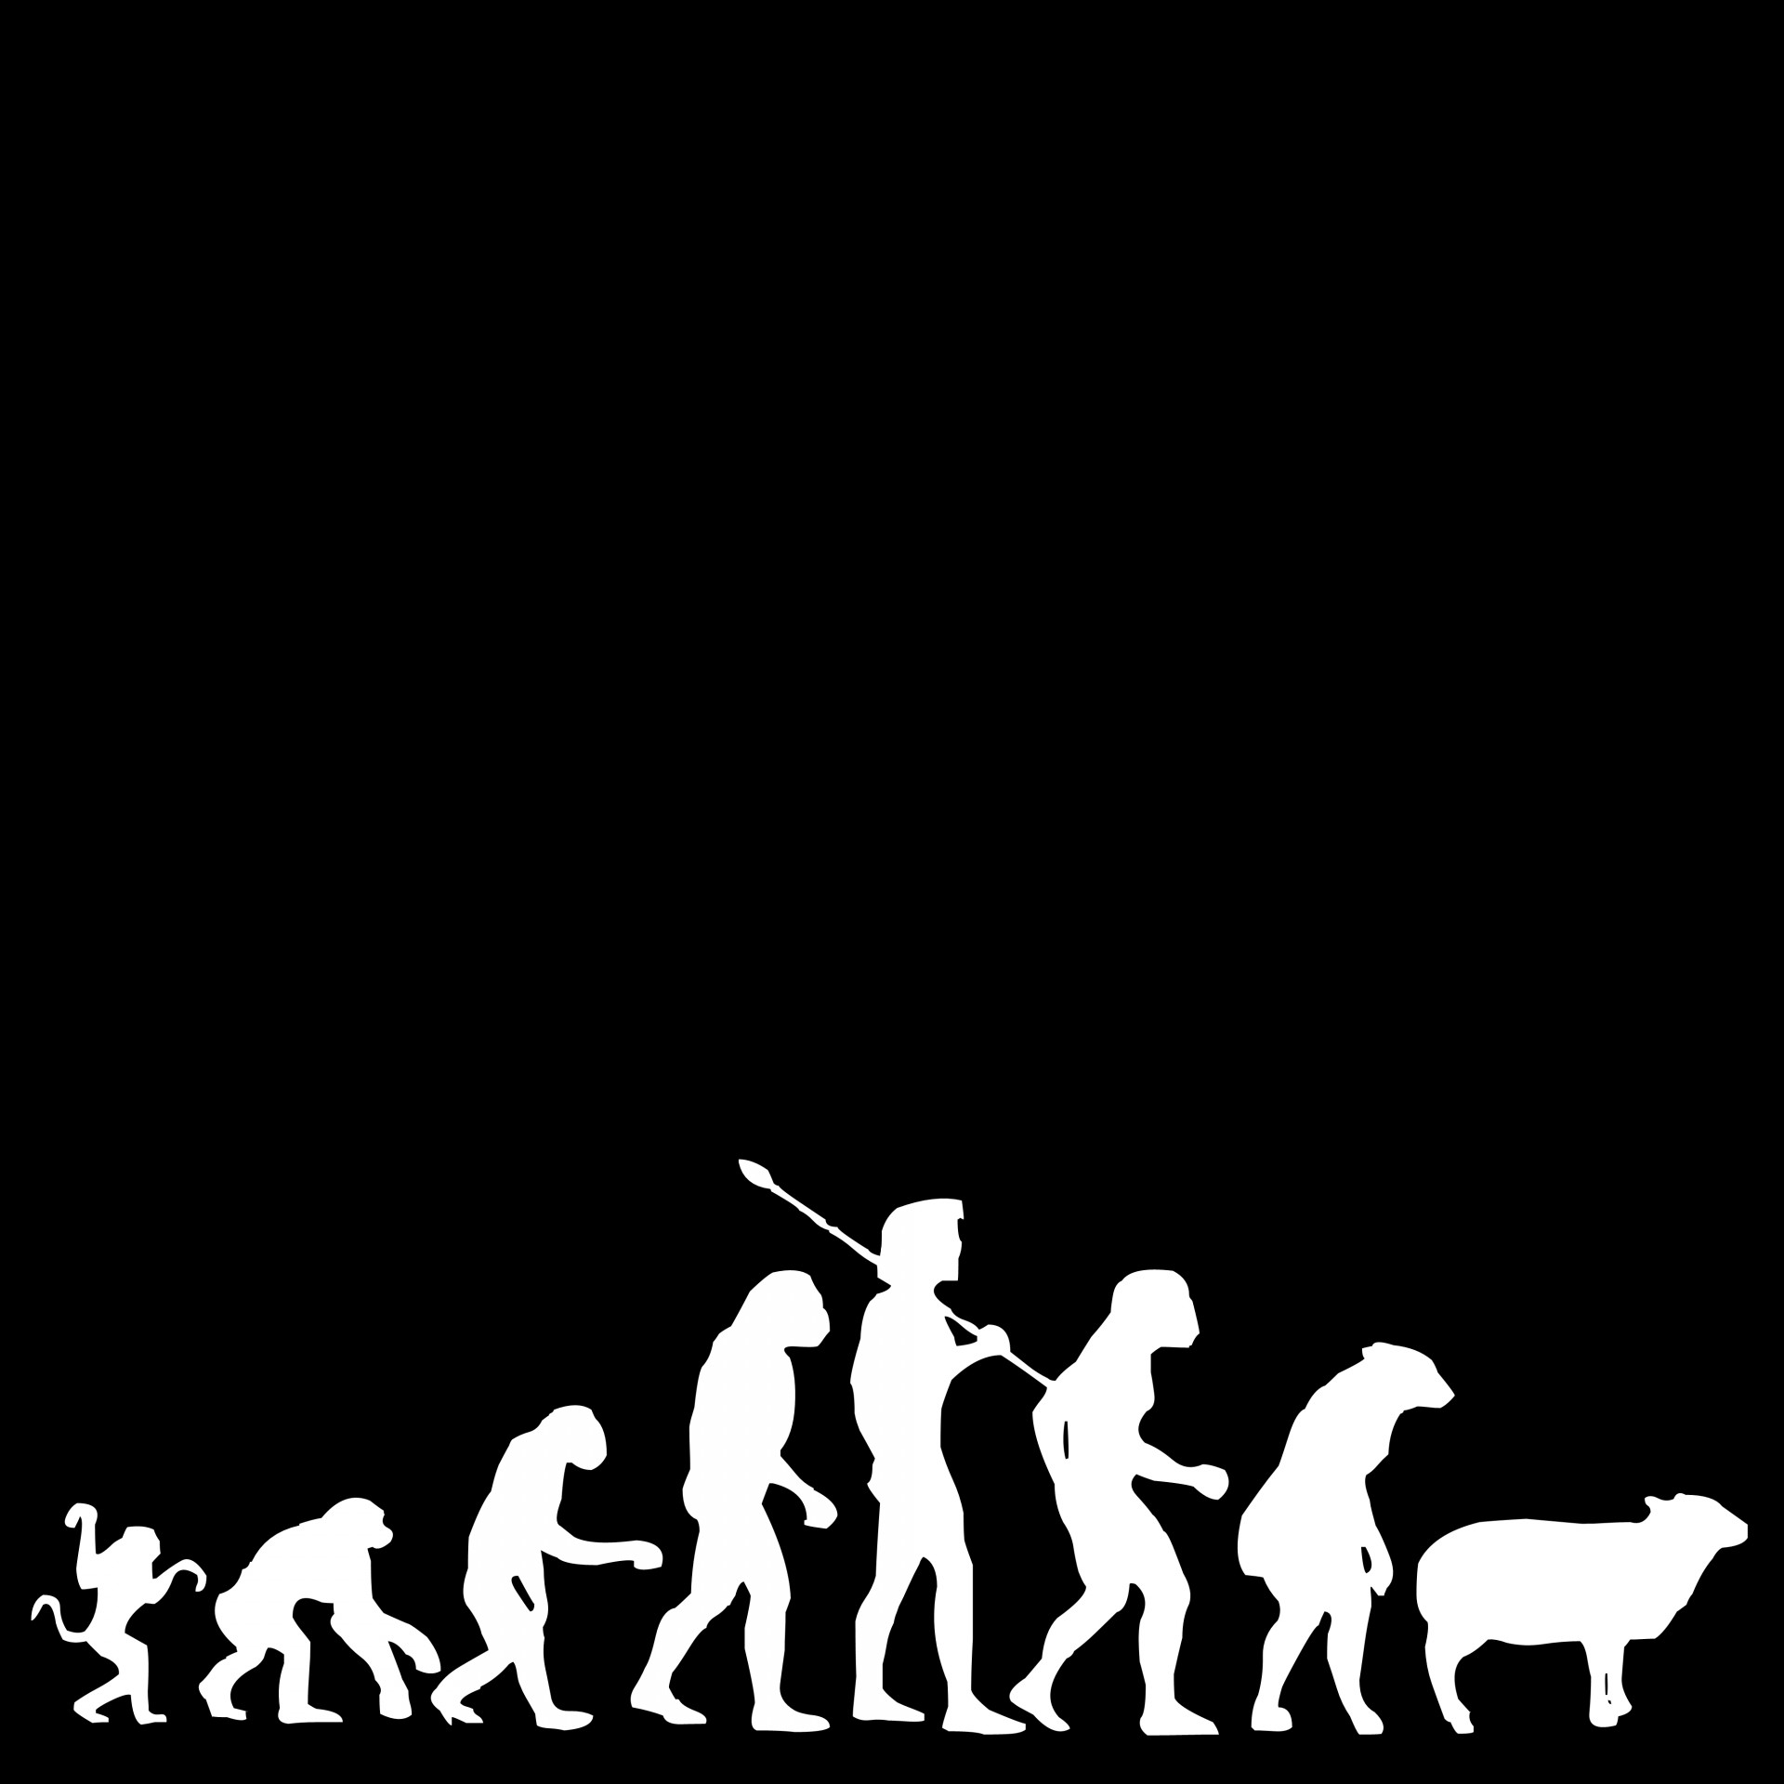
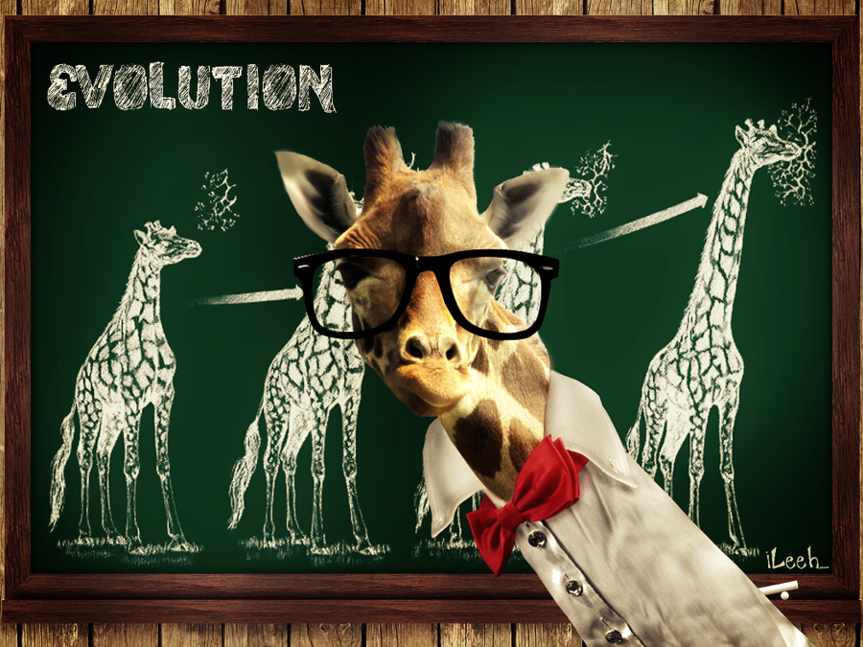
ТЕОРИЈЕ И ФАКТОРИ ЕВОЛУЦИЈЕ

Slide 2
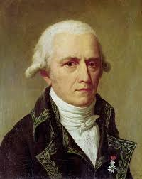
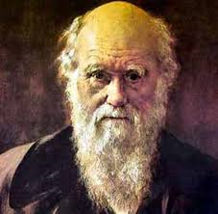
Вијековима је владало мишљење да је живи свијет непромјенљив али са развојем биолошких наука створени су услови за појаву теорија еволуције.....
ТЕОРИЈЕ ЕВОЛУЦИЈЕ
Дарвинизам
Чарлс Дарвин (1809.- 1882.)

Slide 3
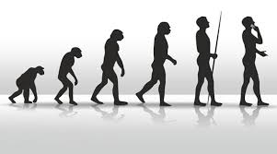
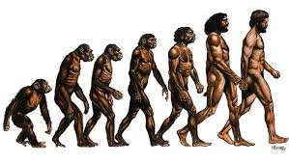
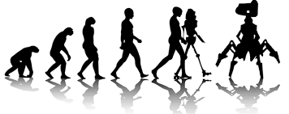
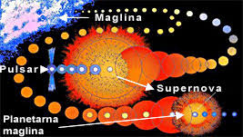
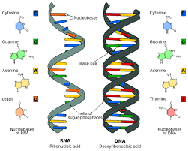
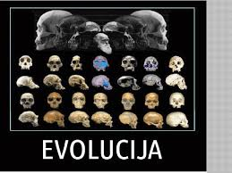
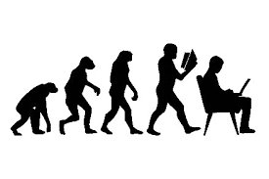
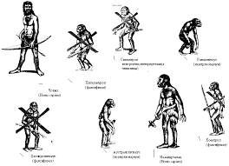
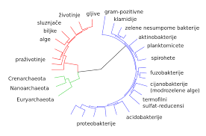
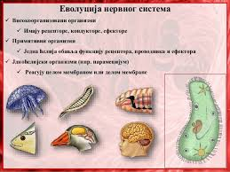
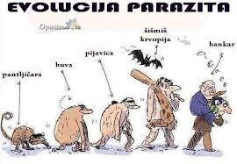
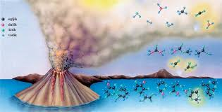
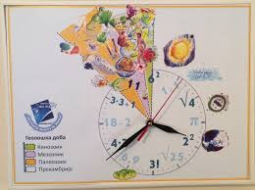
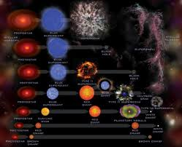
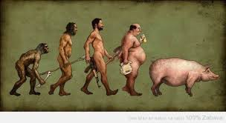
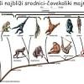
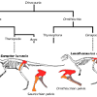
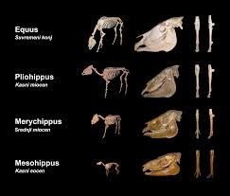
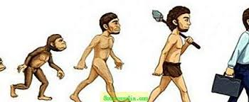
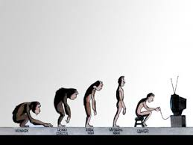
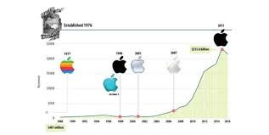
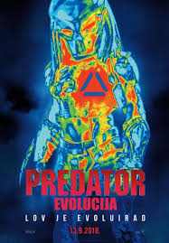
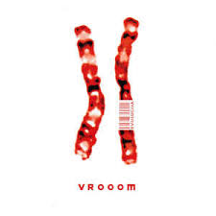
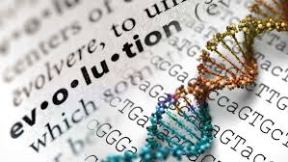
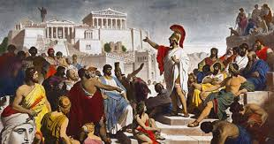
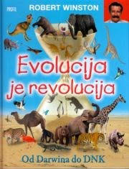
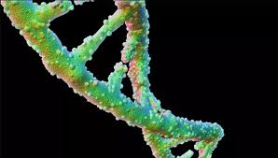
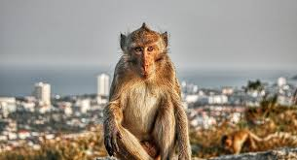
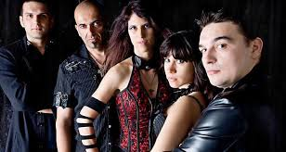
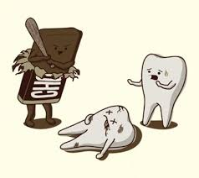
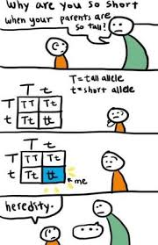
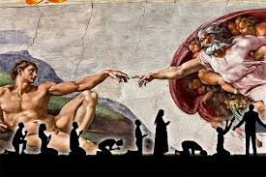
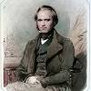
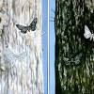
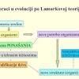
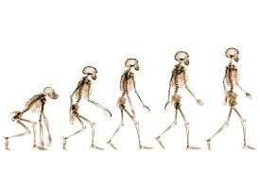
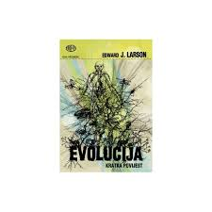
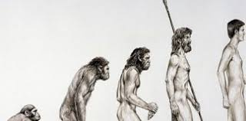
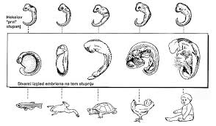
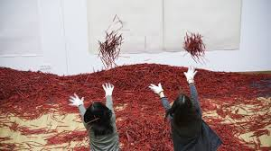
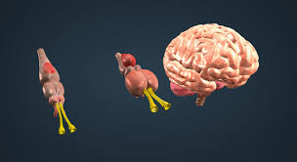
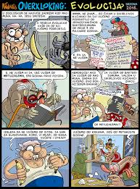
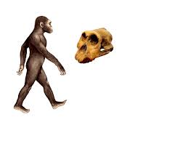
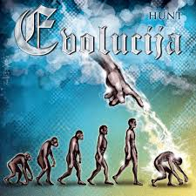
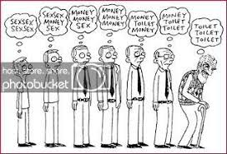
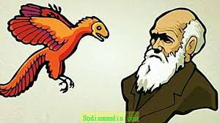
ПРВА ТЕОРИЈА ЕВОЛУЦИЈЕ ЛАМАРКИЗАМ
Ламарк је француски природњак који је своју теорију еволуције дао 1809. године
По Ламарковој теорији жива бића се мијењају постепено (постепена промјенљивост)
Теорије еволуције се најлакше објашњавају на примјеру жирафе
„Ламаркова „ жирафа – због конкуренције и недостатка хране жирафи се издуживао врат кроз дуги временски период...

Slide 4
ДРУГА ТЕОРИЈА ЕВОЛУЦИЈЕ ДАРВИНИЗАМ
Брод Бигл
Чарлс Дарвина је енглески природњак чије је најпознатије дјело Постанак врста путем природног одабира (1859.)
Петогодишња експедиција бродом
По Дарвину најважнији фактори еволуције су:
Насљедност
Промјенљивост
Борба за опстанак
Природна селекција (одабирање)

Slide 5
Насљедност као фактор еволуције
Насљедност је својство свих живих бића.
Особине родитеља преносе се путем гена (насљедних фактора) са родитеља на потомство.
Овај процес је неопходан предуслов за еволуцију јер се особине (а самим тим и промјене) преносе из генерације у генерацију.
Ген је основна јединица насљедности. Свака људска ћелија у једру садржи гене. Спајањем полних ћелија родитеља потомство добија комбинацију особина оба родитеља

Slide 6
Промјенљивост као фактор еволуције
Промјенљивост је карактеристична за свако живо биће и може бити различита-
Мутације су промјене насљедног материјала (гена) и преносе се са родитеља на потомство
НАСЉЕДНЕ ПРОМЈЕНЕ.
Модификације су промјене
изазване спољашњим
факторима али НИСУ НАСЉЕДНЕ.
Дарвин указује на значај НАСЉЕДНИХ ПРОМЈЕНА за органску еволуцију.

Slide 7
Борба за опстанак као фактор еволуције
По Дарвиновој теорији у природи опстају снажније, крупније јединке, јединке које остављају више потомства или су отпорније...
Најјачи само опстају..

Slide 8
Природно одабирање као фактор еволуције
Природно одабирање (селекција) је резултат преживљавања на одређеном простору.
У природи опстају они организми који су боље прилагођени условима средине.
Опстају јединке које имају заштитну обојеност, опомињујуће боје, већу плодност...
„Дарвинова̎ жирафа –у недостатку хране само жирафе које су се прилагодиле издуживањем врата су опстале.

Slide 9
Природно одабирање као фактор еволуције
ПРИЧА О БИБЕРАСТОМ МОЉЦУ
Британски научници открили су да мутација гена омогућава лептировима да измијене боју, па чак и изглед крила да би избјегли грабљивицама. Један ноћни лептир, "биберасти мољац" најпознатији је по томе што мијења боју да би личио на кору дрвећа. Има га у енглеским градовима и обично је свијетле боје, непримијетан на стаблу брезе.
Током индустријске револуције у Енглеској у 19. вијеку, дрвеће је почела да прекрива угљена прашина, па су и стабла бреза постала тамнија. "Биберасти мољац" се тада прилагодио да би остао незапажен на потамњелом дрвећу.
Ентомолози са Универзитета у Ливерпулу открили су сада да ту мутацију проузрокује ген назван "кортекс" који омогућава савршену камуфлажу. Научници су у другом истраживању оцијенили да исти тај ген мијења и шару на крилима лептира, такође ради камуфлаже, да би опстали.

Slide 10
ЈОШ ЈЕДНОМ ДА ПОНОВИМО...
Ламаркова и дарвинова теорија

Slide 11
ХВАЛА НА ПАЖЊИ!

